Slide 1
TRANSSIBIŘSKÁ MAGISTRÁLA
Veronika Antonyová

Slide 3
HISTORIE
Průmyslový rozmach v Rusku koncem 19.století
21. 2. 1891 vydán dekret o výstavbě Transsibiřské magistrály
Železnice vybudována pouze z prostředků státu
Podmínky pro stavbu velmi náročné
Vojáci, vězni, dobrovolníci
Doba stavby 25 let, dokončena 1916

Slide 5
STAVBA
Problémový úsek – Sibiř – permafrost – aktivní a neaktivní vrstva
Primitivní nástroje
Ročně položeno 500-600km železnice
7 dílčích úseků

Slide 6
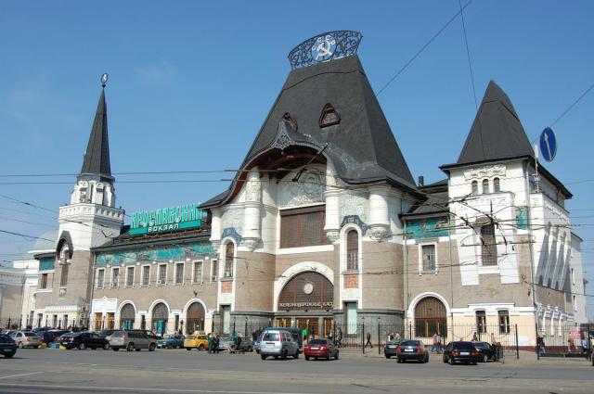
GEOGRAFICKÁ POLOHA MAGISTRÁLY
Moskva(Jaroslavské nádraží) – Vladivostok (přístav Petra Velikého)
Délka 9288km
1777km na evropském a 7512km na asijském kontinentu
12 oblastí, 5 krajů
Základem ruské dopravy

Slide 7
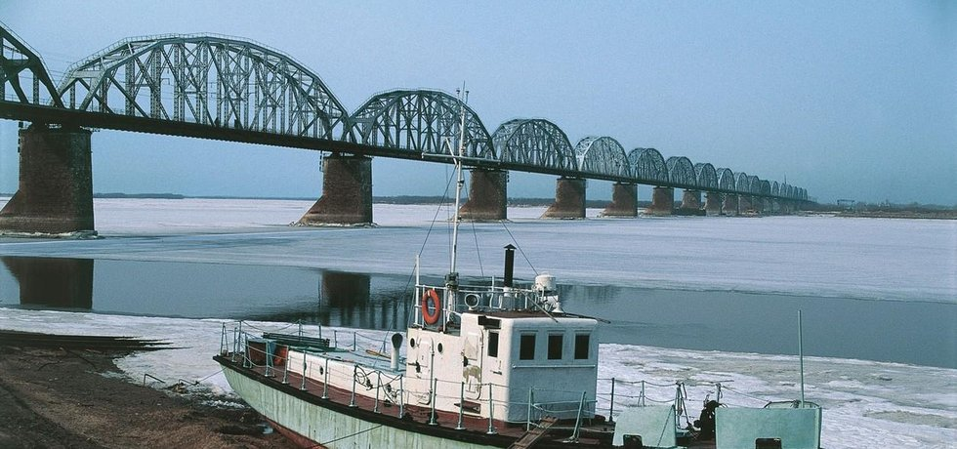
NEJ MAGISTRÁLY
Nejdelší most – řeka Amur – 2568m
Nejdelší tunel
Nejstrmější klesání – během 30km pokles o 400m
Největší nadmořská výška 1040 m.n.m.
Nejchladnější část až -62stupňů

Slide 8
SOUČASNOST
Spadá pod státem řízenou a.s.
Obchodní hledisko – přepravní kapacita sto milionů tun ročně
Železnice vs. lodní doprava

Slide 9
TURISTICKÁ ATRAKCE

Slide 10
Děkuji za pozornost

